Slide 1

Provozní management podniku

Slide 2
Řízení v MSP vyžaduje
Základní vyznávané hodnoty
Sledovat smysl existence podniku
Definovat poslání, politiku
Nastavení hodnotícího systému
firemní strategie
Plány a cíle
Znát základní manažerské funkce – plánování, organizování, vedení lidí a kontrola

Slide 3
Specifikum
Často splývá role vlastníka, podnikatele, manažera – vlastní ale také se o podnik stará…
Dle Mikoláše:
Manažer: umocňuje vlastnictví a transformuje cíle
Vlastník je garantem celistvosti, potenciálu podniku
jako podnikatel vložil prostředky

Slide 4
Základní funkce
Plánování – zanedbává se
Organizování – nesystematičnost a improvizace, přesto je to těžiště činnosti
Využívání zdrojů – vysoká pružnost navázána často na zakázkovou činnost
Kontrola – v rukou majitele, kumulace úloh

Slide 5
Životní cyklus podniku MSP

Slide 6
Propočet tempa růstu
g = P * R * A * T
g - tempo růstu podniku ( trvale udržitelné )
P - rentabilita tržeb ( Zisk / Tržby )
R - aktivační poměr ( 1 – Dividenda / Čistý zisk na akcii )
A - obrat aktiv ( Tržby / Aktiva )
T - finanční páka ( Aktiva / Vlastní jmění )
Platí za zjednodušujících předpokladů:
- tempo růstu podniku shodné s růstem celého trhu,
- konstantní kapitálová struktura podniku,
- konstantní míra reinvestic do podniku

Slide 7
Fáze s vazbou na role podnikatele
Vynálezce a realizátor
Následník a reorganizátor
Zakladatel a investor
Organizátor a plánovač

Slide 8
Křivka výnosnosti
výnosnost
Malé firmy----------------------------------velké firmy

Slide 9

Růst je možný (Kupkovič, 2001):
Externím růstem
Interním růstem
tj. dle zdroje použitých prostředků (vlastních/cizích)

Slide 10
Jiný pohled na růst podle Greinera, 1972 (v citaci Barrow,1996)
Růst zamezuje krizi – slovo krize vyvozuje z čínského překladu slova , které znamená nebezpečné okolnosti.
slovo "krize" je tvořeno znakem pro "nebezpečí" a "příležitost“
čínské pojetí krize se nejvíce přibližuje jejich vnímání krize jako příležitosti sdělit nikoliv svou pravdu, ale svou odpovědnost

Slide 11
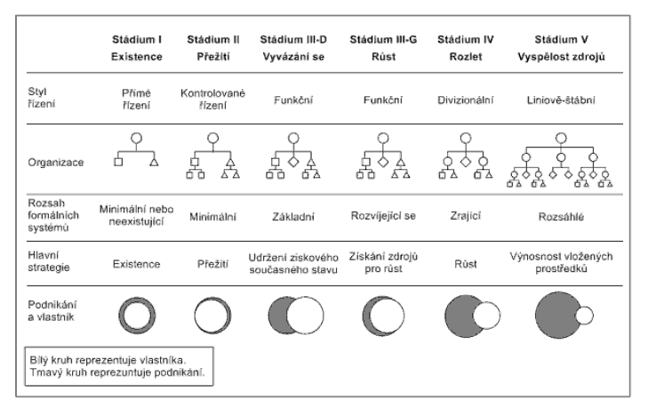
Churchill a Lewisová

Slide 12

KRIZOVÉ ŘÍZENÍ
Co je krize?
Jak je definována?
Co je podstatou krizového plánu?
.
Struktura přednášky

Slide 13
Vliv prostředí na MSP
Současné podnikatelské prostředí se vyznačuje nestabilitou, neurčitostí. Těmto nejistým, nepředvídatelným podmínkám se musí přizpůsobit podnikatelé a do svých manažerských aktivit musí promítnout některé nové praktiky.
Vliv rizika

Slide 14
Jednoduchý model „Kritických faktorů úspěchu MSP“ - Vodáčkovi
Vnější pozitivní, neutrální a negativní kooperativní prostředí…
Lídři
Strategie
Struktura
Pracovníci
Procesy
Kulturní, znalostní a inovační zázemí
IS/IT

Slide 15
Změny ve firmě a riziko
Jednou z nejdůležitějších podmínek úspěchu firmy je schopnost správné reakce na změnu.
Každá změna je iniciována určitými faktory.
S každou změnou ve firmě je spojeno riziko.

Slide 16
Základní pojmy
Nebezpečí je prvotní příčina, tedy to, co je příčinou vzniku škody.
Činitelům, které mohou ovlivnit výsledek našeho jednání, konání, naší aktivity, tedy i podnikání, často říkáme rizika
Hazard je výrazné podcenění rizika a záměrné nerespektování předpisů např. bezpečnostních často s vědomím „risk je zisk“ a v oblasti podnikání nemá co dělat.

Slide 17
Riziko
Základní členění rizik:
  riziko fyzické.
  Riziko morální.
  Riziko finanční.
Další možná členění (všeobecná a osobní či subjektivní).
Definice?

Slide 18
Riziko
Definice;
  Pravděpodobnost či možnost vzniku ztráty, obecně nezdaru.
  Variabilita možných výsledků nebo nejistota jejich dosažení.
  Odchýlení skutečných a očekávaných výsledků.
  Pravděpodobnost jakéhokoliv výsledku, odlišného od výsledku očekávaného.
  Nebezpečí chybného rozhodnutí.
  Možnost vzniku ztráty nebo zisku, atd.
Analýza rizik;
Měření;
Klasifikace;
Řízení rizik.

Slide 19
Analýza rizik z pravidla zahrnuje:
Identifikace aktiv (aktivum je vše co má pro daný subjekt hodnotu, která může být zmenšena působením hrozby).
Stanovení hodnoty aktiv.
Identifikace hrozeb a slabin.
Stanovení závažnosti hrozeb a míra zranitelnosti (citlivost a kritičnost).

Slide 20
Metody analýzy rizik
Kvalitativní (metoda účelových interview – metoda Delphi).
Kvantitativní (zkoumání modelů určitého systému).

Slide 21
Řízení rizik – základní oblasti
Přírodní katastrofy a havárie (tzv. technologická rizika).
Rizika ochrany životního prostředí.
Finanční rizika (investiční, pojišťovací).
Projektová rizika.
Obchodní rizika (marketingové, strategické, managementu, rozpočtové…).
Technické riziko.
Organizační riziko.
Právní rizika.

Slide 22
Řízení rizik
Proces při němž se subjekt řízení snaží zamezit působení již existujících a budoucích rizik a navrhuje řešení, která pomáhají eliminovat účinek nežádoucích vlivů.
Jedná se tedy o rozhodovací proces vycházející z analýzy rizika s cílem minimalizace rizika.
Snahou je najít optimální řešení.

Slide 23
Metody snižování podnikatelského rizika
Ofenzivní řízení firmy.
Retence rizik.
Redukce rizika.
Přesun rizika na jiné podnikatelské subjekty (transfer rizika).
Diverzifikace.
Pojištění.
Vyhýbání se rizikům.
Získávání dodatečných informací.
Vytváření rezerv.
Metody sítové analýzy, operační analýzy.
Metody prognózování.
Expertní systémy.

Slide 24
Doporučené metody pro obecné řešení problému rizika ve firmě
Přesunout (transfer rizika),
zadržet (retence rizika),
vyhnout se,
redukovat.
 | Vysoká pravděpodobnost | Nízká pravděpodobnost
Vysoká tvrdost | Vyhnutí se riziku, redukce | Pojištění
Nízká tvrdost | Retence a redukce | Retence

Slide 25
Nejčastější právní rizika
Nevhodné interní právní normy.
Nevhodné smlouvy s dodavateli či odběrateli.
Neošetření ochrany autorských děl.
Neošetření ochrany osobních údajů.
Jiné porušování obecně závazných právních předpisů.

Slide 26
Krizí podniku v oblasti MSP nazýváme
Narušení rovnováhy, které může ohrozit dosahování cíle podniku nebo dokonce vést k ohrožení jeho další existence.
Následkem je: ztráta disponibilního zisku, nedostatek výrobních prostředků, či úplná ztráta funkčnosti.

Slide 27
Co může vyvolat krizi?
Nereálný business plán
zastavení investic z důvodu dobrého prodeje současné produkce
rozprodávání ziskové části podniku

Slide 29
Dva směry krizového řízení
Revitalizovat organizaci
Likvidovat podnik

Slide 30
Chci-li revitalizovat udělám:
radikální kroky pro odhalení vnitřních rezerv,
po přechodnou dobu razantní personální politika bez výjimek,
zavedení interních standardů.

Slide 31
Zásady
Rychlost
Pomoc odborníků
Záchrana celku

Slide 32
Jak předcházet krizi – nástroje 1
Interní audit
provádění permanentní analýzy podniku,
kontrola plnění podnikových norem a rozhodnutí vedení podniku,
informování vedení podniku o zjištěných odchylkách a anomáliích,
vyhodnocování využití disponibilních zdrojů včetně lidských pro dosahování podnikových cílů,
spolupráce s externí auditorskou společností,
zpracování odborných studií a analýz na základě požadavků vrcholového vedení zaměřených na řešení problémů a dosahování podnikových cílů .

Slide 33
Jak předcházet krizi – nástroje 2
Controlling
jde o systém pravidel
napomáhá dosažení podnikových cílů,
zabraňuje nečekaným negativním jevům,
včas varuje, objeví-li se nebezpečí vyžadující určitá příslušná opatření.

Slide 34
Jak předcházet krizi – nástroje 3
Vnitřní kontrola
jedná se o soubor metod a postupů, které jsou aplikovány v rámci kontroly řízení podniku
jejich úkolem je působit preventivně

Slide 35
I podnik typu MSP by měl mít krizový plán
1. etapa -Vyhlášení krizového stavu a zajištění pořádku
2. etapa - Zastavení pádu
3. etapa - Trvalý tlak
4. etapa - Restrukturalizace a návrat ke standardnímu řízení

Slide 36
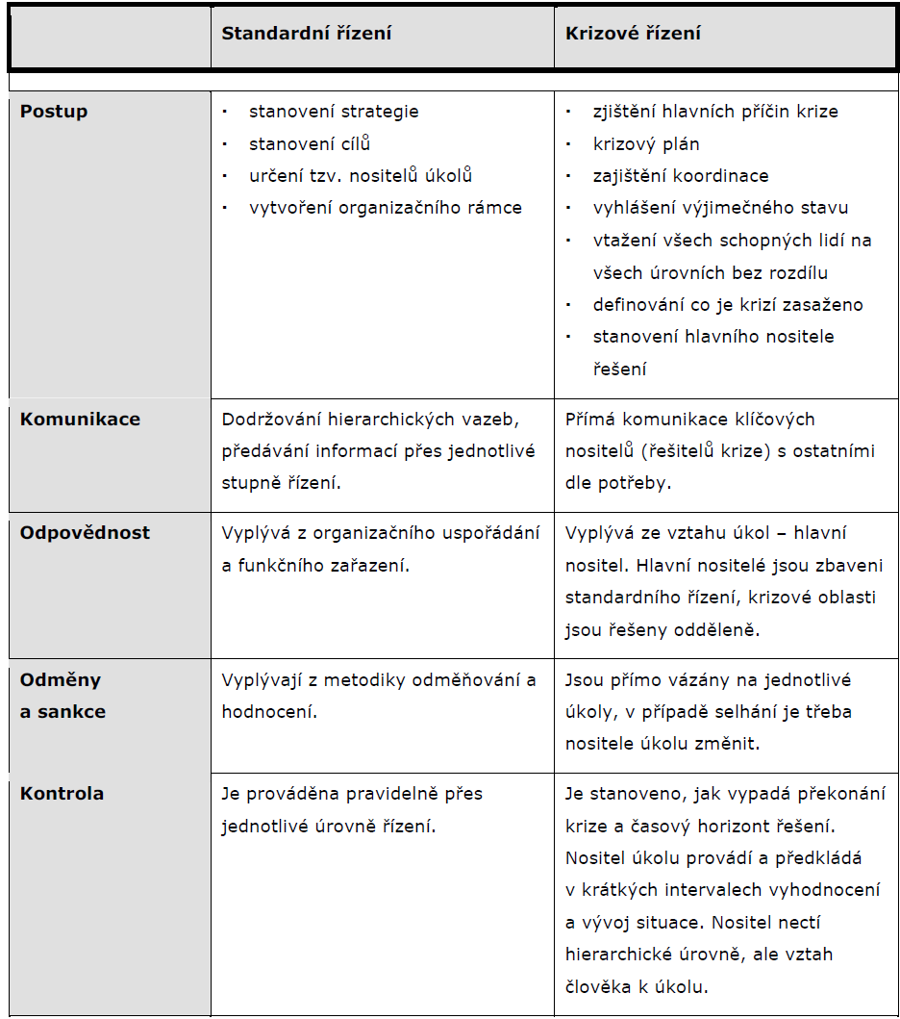
Hálek, V. Krizový management

Slide 37
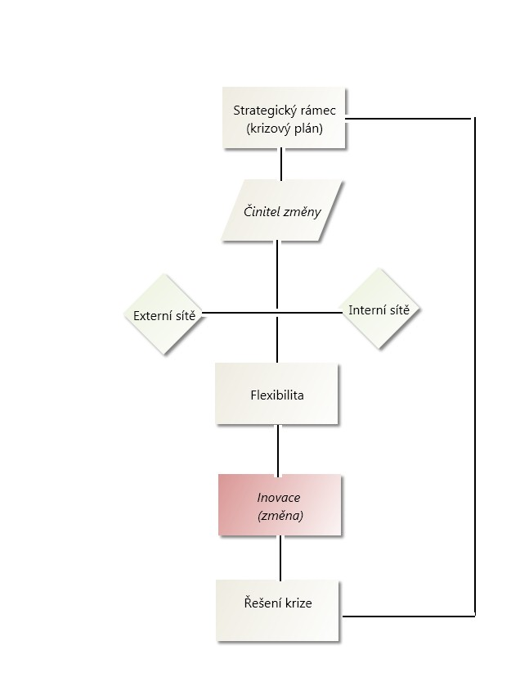
Hnilica, J. Fotr, J. Aplikovaná analýza rizika ve finančním managementu a investičním rozhodování. Praha : GRADA Publishing, 2009. ISBN 978-80-247-2560-4.

Slide 38
Přístup manažera/vlastníka
Při standardním řízení - každý je odpovědný za svou oblast,řídí především své přímé podřízené.
Při krizovém řízení-Jsou aktivní ke všem lidem, kteří jsou nápomocni v řešení problémů bez rozdílu úrovně. Důraz se klade na odstranění příčin problémů.

Slide 39
Kroky k zachování podniku
Mimosoudní – dohoda, jak fungovat dál
Soudní –vyrovnání se s věřiteli

Slide 40
Mimosoudní metody
Revitalizace
Restrukturalizace (sanace, reorganizace) - Nehledají se místa, která je třeba léčit, ale naopak zdravé části, které jsou schopny přežít.

Slide 41
Shrnutí krizového řízení
Vždy časová tíseň
Nedostatek informací
Vysoká míra rizika
Personální tíseň

